Slide 1
ИНФОРМАЦИЯ О РАБОТЕ ГБУ «ЮГО-ВОСТОК» В 2022 ГОДУ
район Некрасовка
Директор - Миронов Денис Ревазович

Slide 2
ИНФОРМАЦИЯ ОБ УЧРЕЖДЕНИИ
Государственное бюджетное учреждение города Москвы по работе с населением по месту жительства «Юго-Восток» сокращенное наименование ГБУ «Юго-Восток» создано для выполнения работ, оказания услуг в целях обеспечения реализации предусмотренных федеральными законами, законами города Москвы, нормативными правовыми актами Правительства Москвы полномочий города Москвы в сфере организации досуговой, социально-воспитательной, физкультурно-оздоровительной и спортивной работы с населением Юго-Восточного административного округа города Москвы по месту жительства.
Учреждение образовано в марте 2020 года путем реорганизации в соответствии с распоряжением Префектуры Юго-Восточного административного округа города Москвы от 07.08.2019 г. № 615 «О реорганизации Государственного бюджетного учреждения города Москвы по работе с населением по месту жительства «Лефортово» путем присоединения к нему Государственного бюджетного учреждения города Москвы «Центр досуга и спорта «Кругозор».
В феврале 2022 года произошла реорганизация на основании распоряжения Префектуры Юго-Восточного административного округа города Москвы № Р-302/21 от 21.10.2021 «О реорганизации Государственного бюджетного учреждения города Москвы по работе с населением по месту жительства «Юго-Восток» путем присоединения к нему государственных бюджетных учреждений города Москвы: «Культурно-спортивный центр «Успех», Молодежный творческий клуб «Святогор», «Культурно-спортивный центр Печатники», Центр культуры досуга и спорта «Истоки», Государственного бюджетного учреждения города Москвы по работе с населением по месту жительства «Наш мир»». Предыдущие наименования учреждения ГБУ «Лефортово», ранее ГБУ СТЦ «Икар».
С 03.12.2012 года директором является Миронов Денис Ревазович.

Slide 3
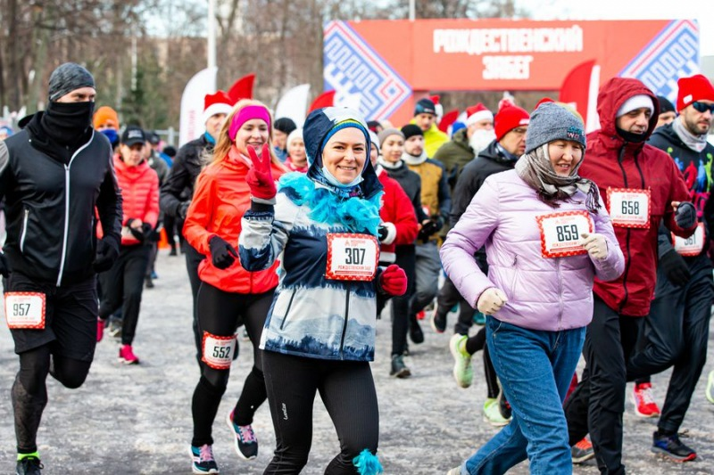
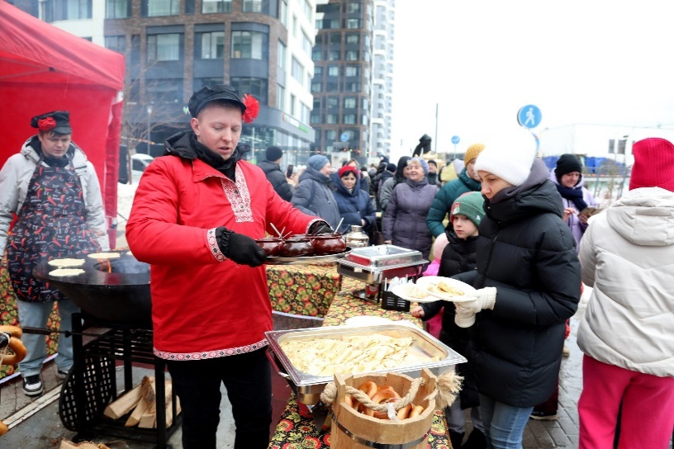
ИНФОРМАЦИЯ О ГОСУДАРСТВЕННОМ ЗАДАНИИ НА 2022 ГОД
Государственная программа г. Москвы «Спорт Москвы»
Организация, проведение и участие в официальных физкультурных мероприятиях в соответствии с Единым календарным планом физкультурных, спортивных и массовых спортивно-зрелищных мероприятий города Москвы
Проведение занятий по физической культуре и спорту
Государственная программа г. Москвы «Развитие культурно-туристической среды и сохранение культурного наследия»
Организация и проведение культурно-массовых мероприятий
Организация деятельности клубных формирований и формирований самодеятельного народного творчества

Slide 4
ГБУ «ЮГО-ВОСТОК»
район Некрасовка
Занятия по физической культуре и спорту
Клубные формирования и формирования самодеятельного народного творчества
12 секций
242 человека
9 кружков
242 человека
Культурно-массовые мероприятия
Физкультурные и спортивные мероприятия
46 единиц
4818 человек
77 единиц
3965 человека

Slide 5
Клубные формирования и спортивные секции
В районе Некрасовка
Досуговые студии:
АНП «Пересвет», концертная подготовка, студии детского развития «Посчитайка», «Развивашка», студия развития речи «Логоритмика», вокальная студия «Певец и музыкант», воспитание искусством.
Спортивные секции:
Спортивные секции «Тхэквондо», «База движений», студия «театр моды- грация», бальные танцы, ОФП, эстрадные танцы, студия современного танца «Джига-Дрыга», шоу группа «Квартал 97», спортивная секция «Хоккей. Техника катания» , хоккейное ОФП.
Внебюджетные кружки:
Английский язык, студия игры на гитаре «Лира», спортивные секции секция «Тхэквондо», «ОФП с элементами карате», рукопашный бой.

Slide 6
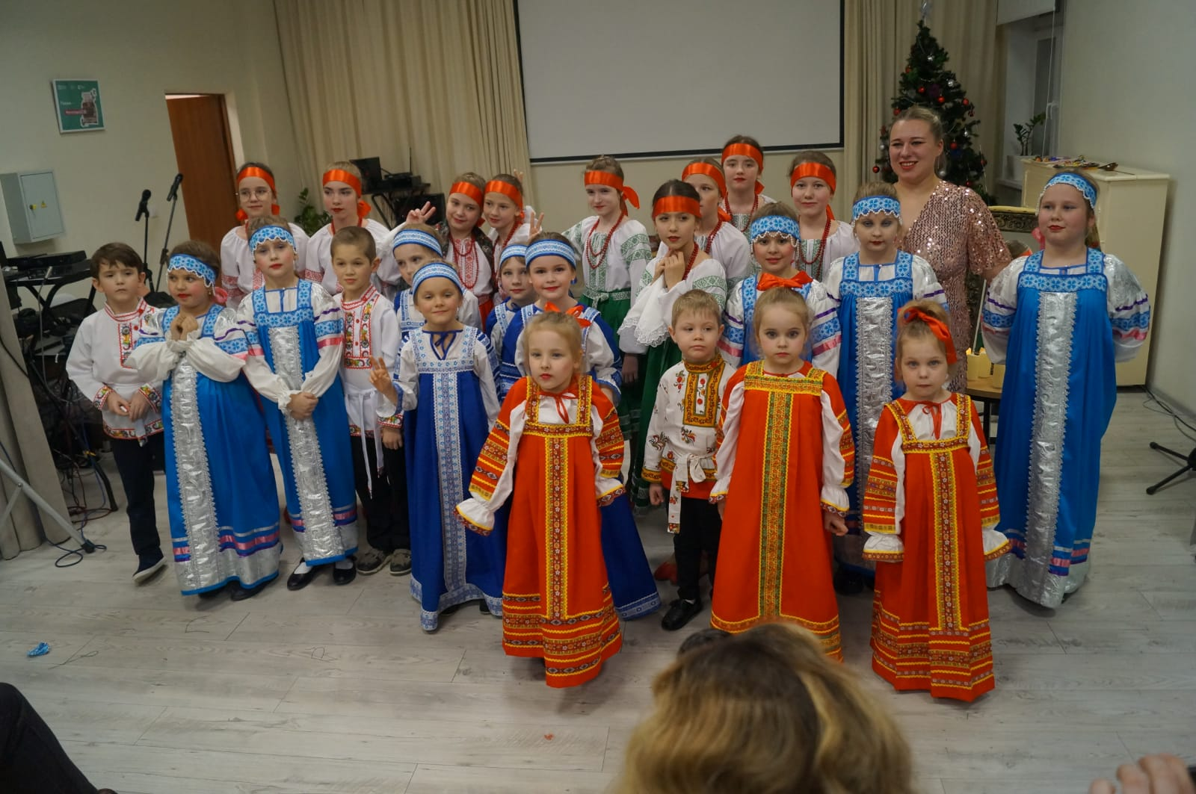
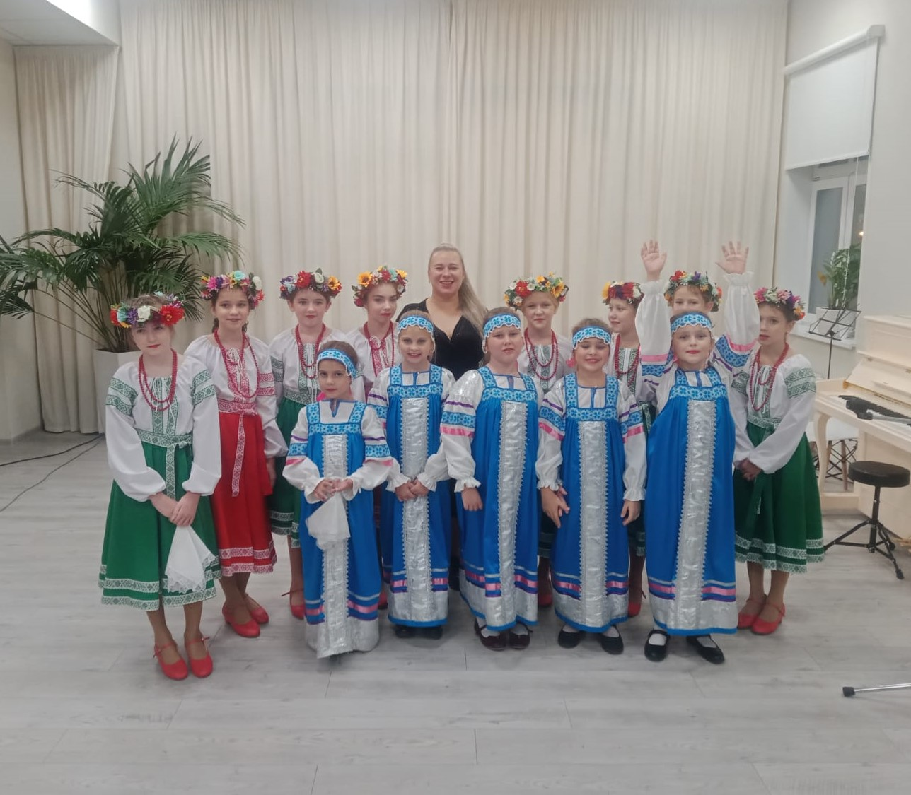
КЛУБНЫЕ ФОРМИРОВАНИЯ
Ансамбль народной песни «Пересвет»

Slide 7
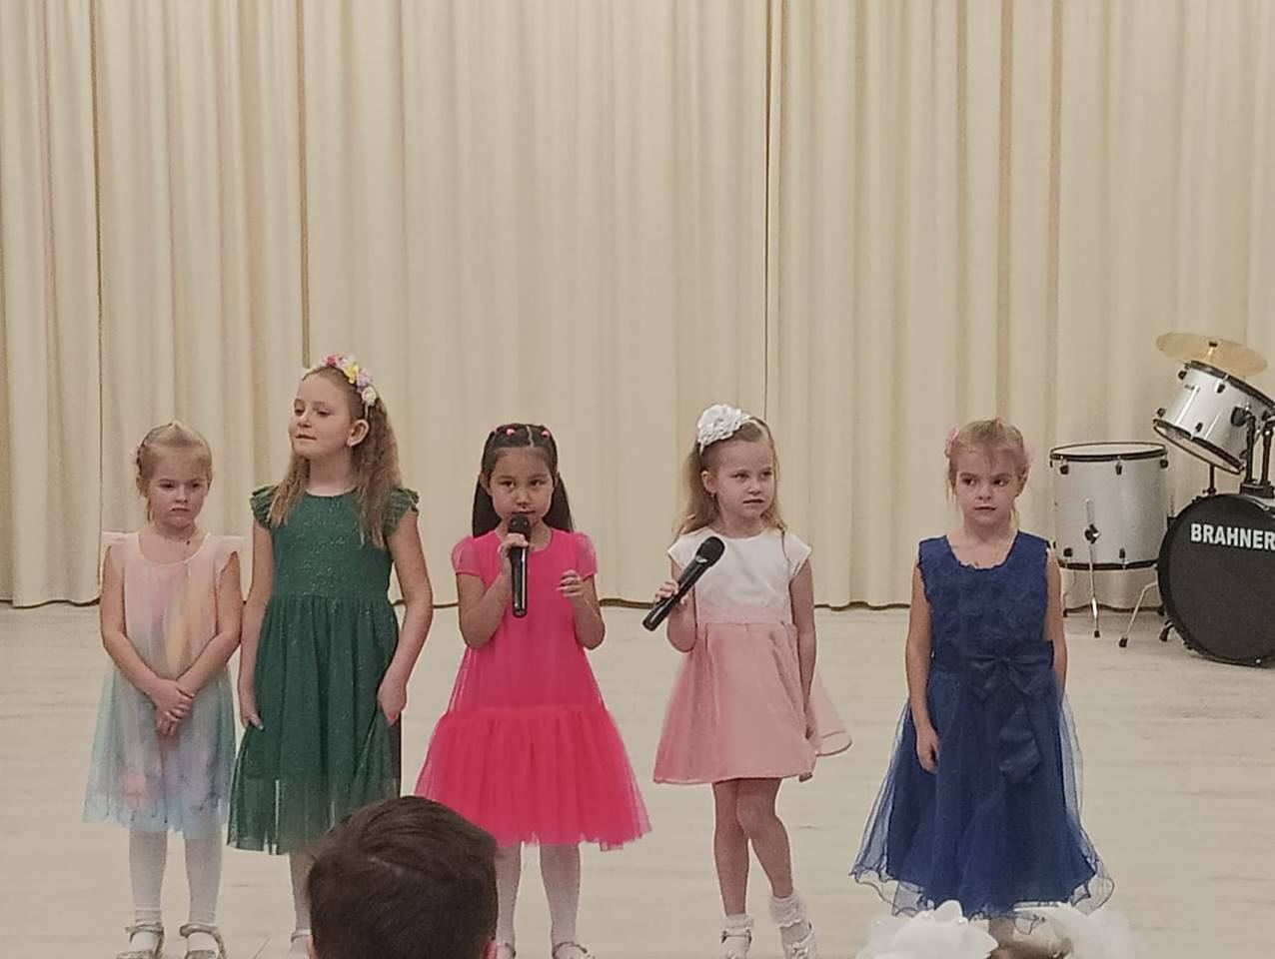
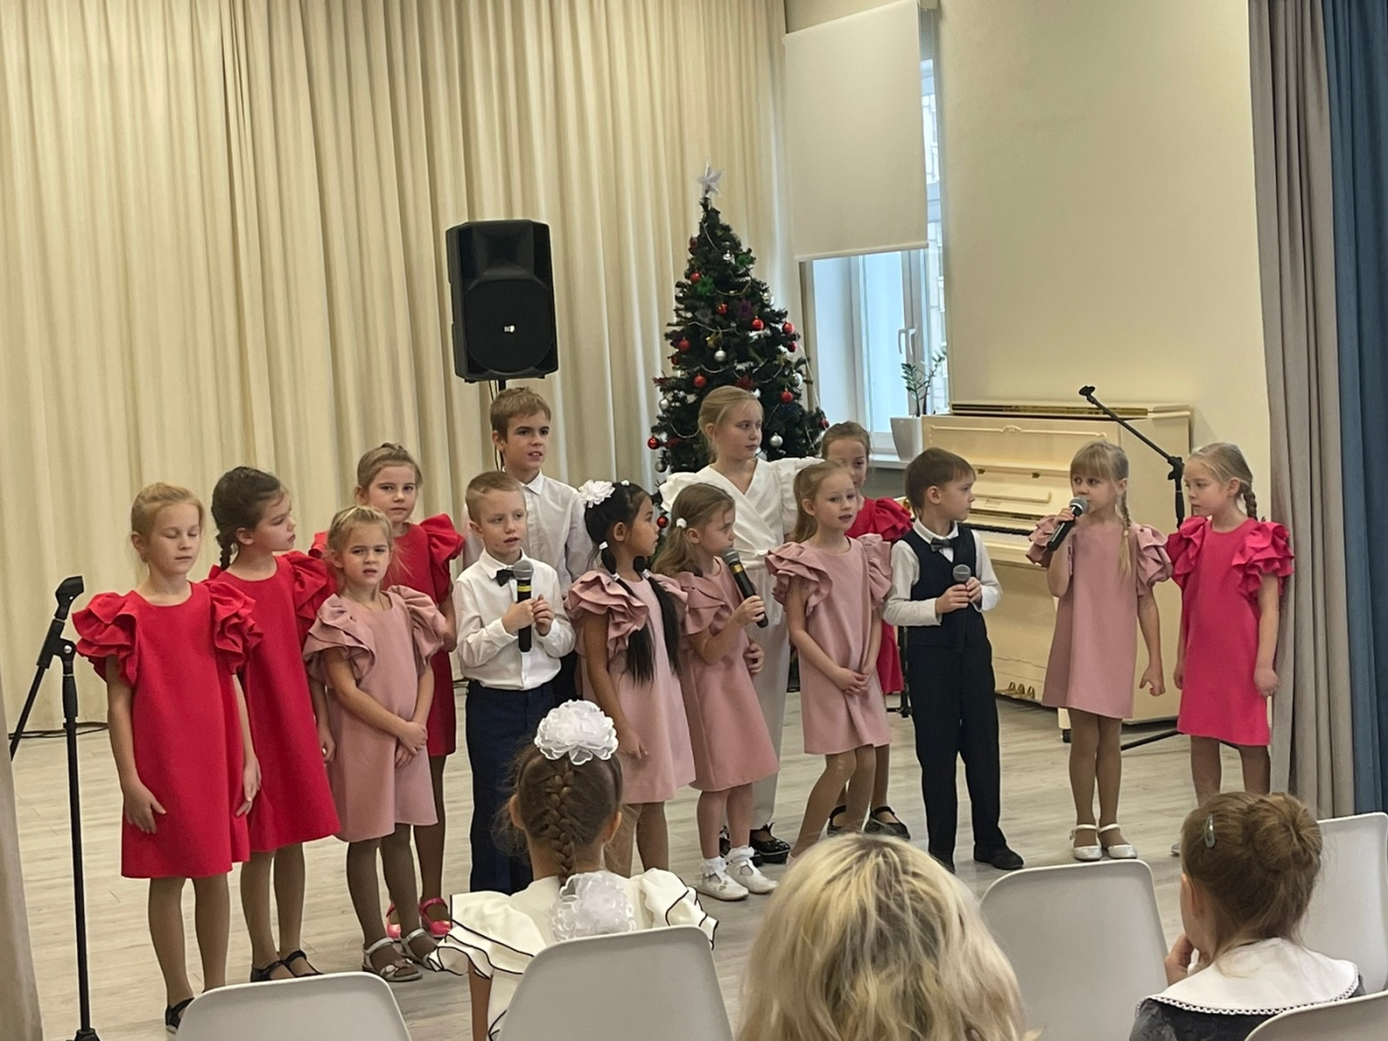
КЛУБНЫЕ ФОРМИРОВАНИЯ
Вокальная студия
«Певец и музыкант»

Slide 8
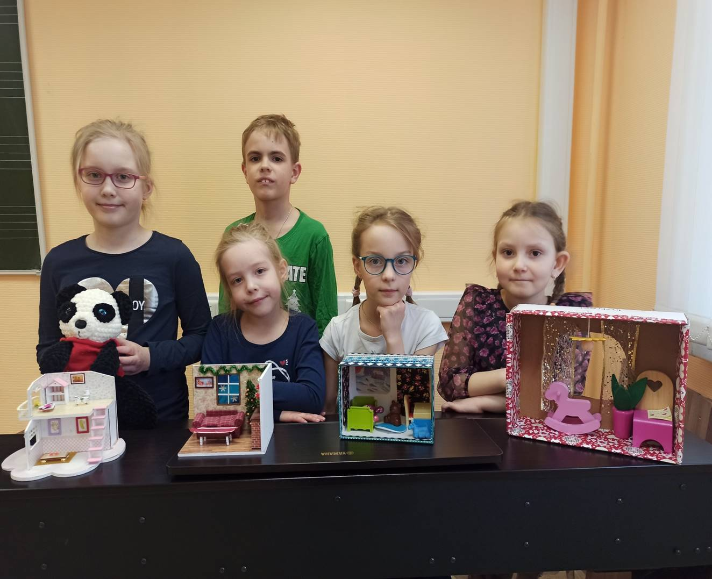
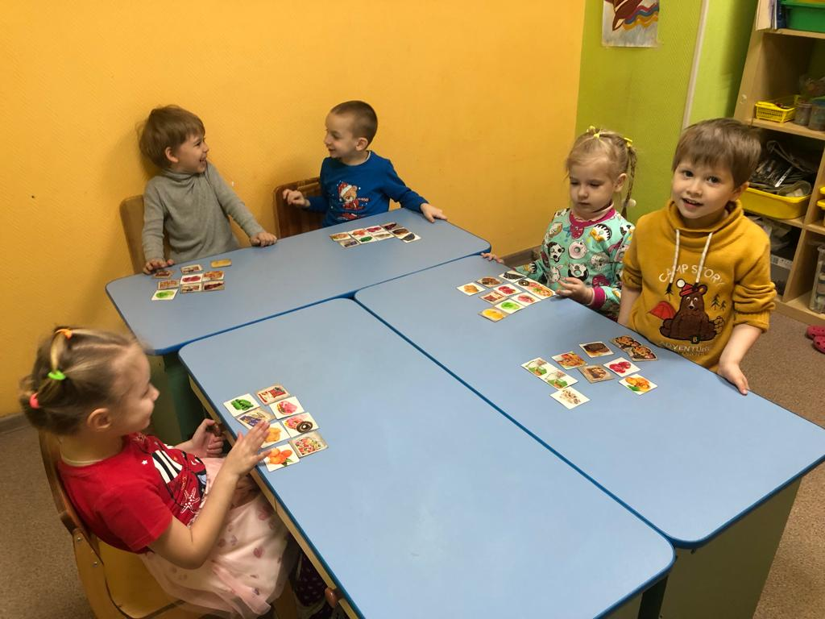
КЛУБНЫЕ ФОРМИРОВАНИЯ
Студия «Воспитание искусством»
Студия детского развития «Посчитайка»

Slide 9
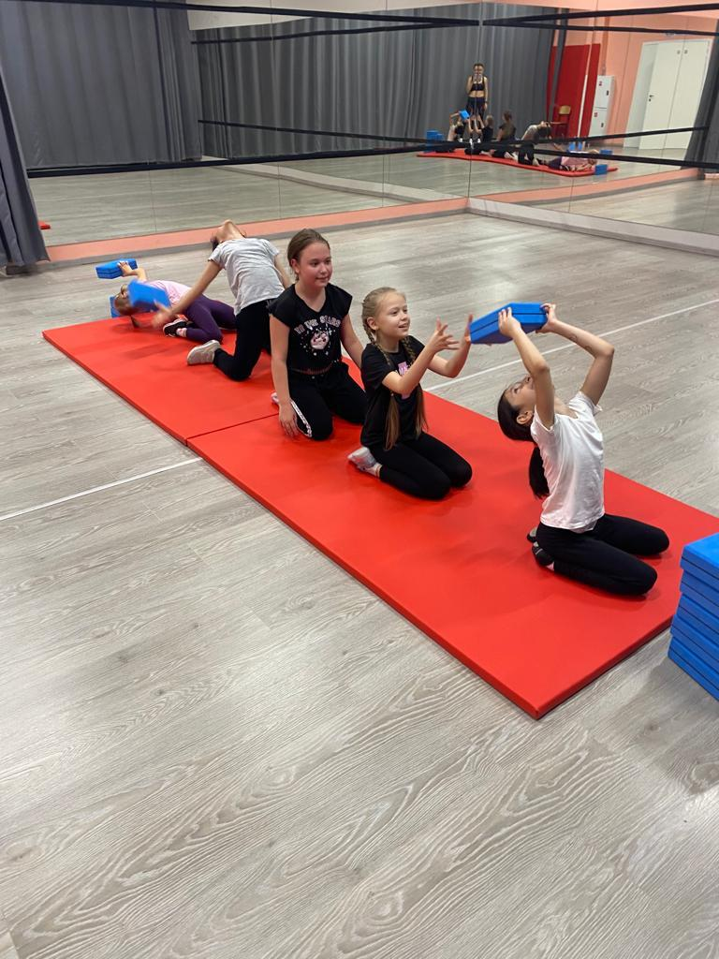
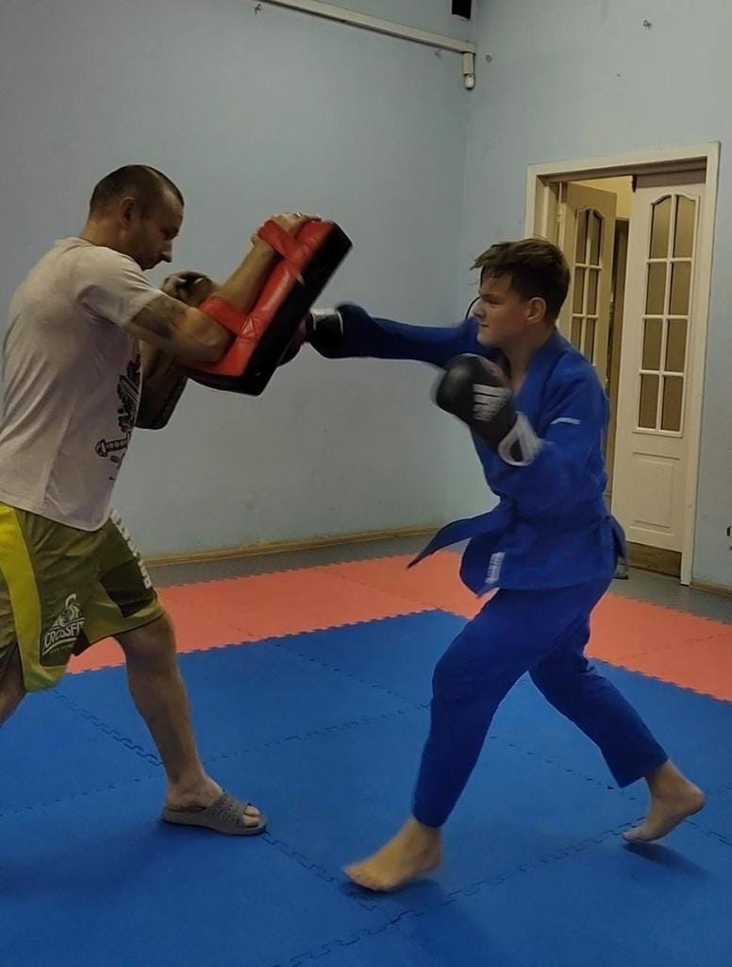
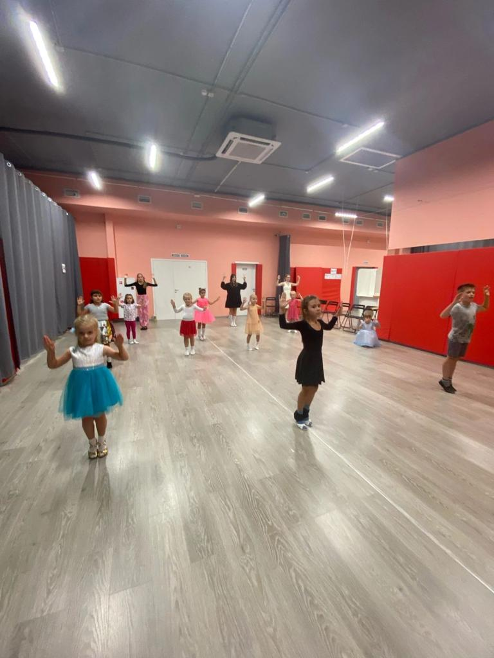
КЛУБНЫЕ ФОРМИРОВАНИЯ
Секция
«Рукопашный бой»
Студия «Спортивно-бальные танцы»
Секция «ОФП»

Slide 10
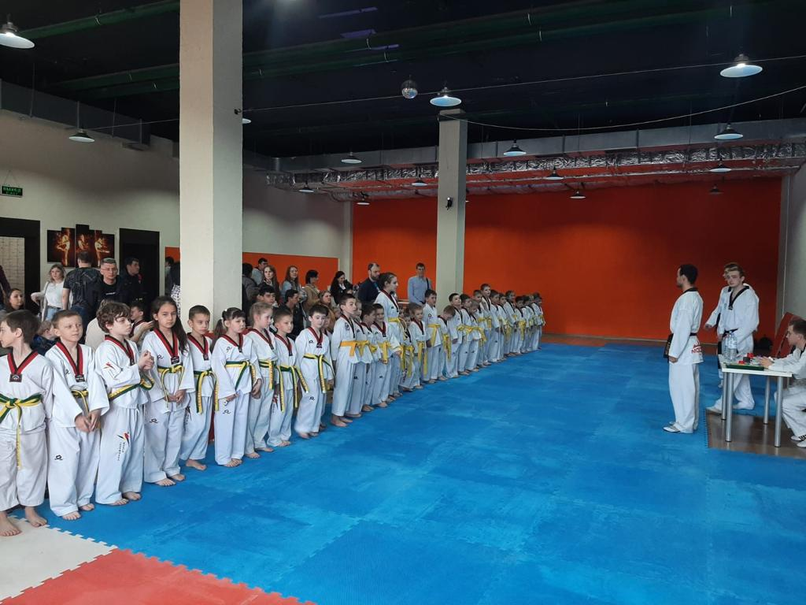
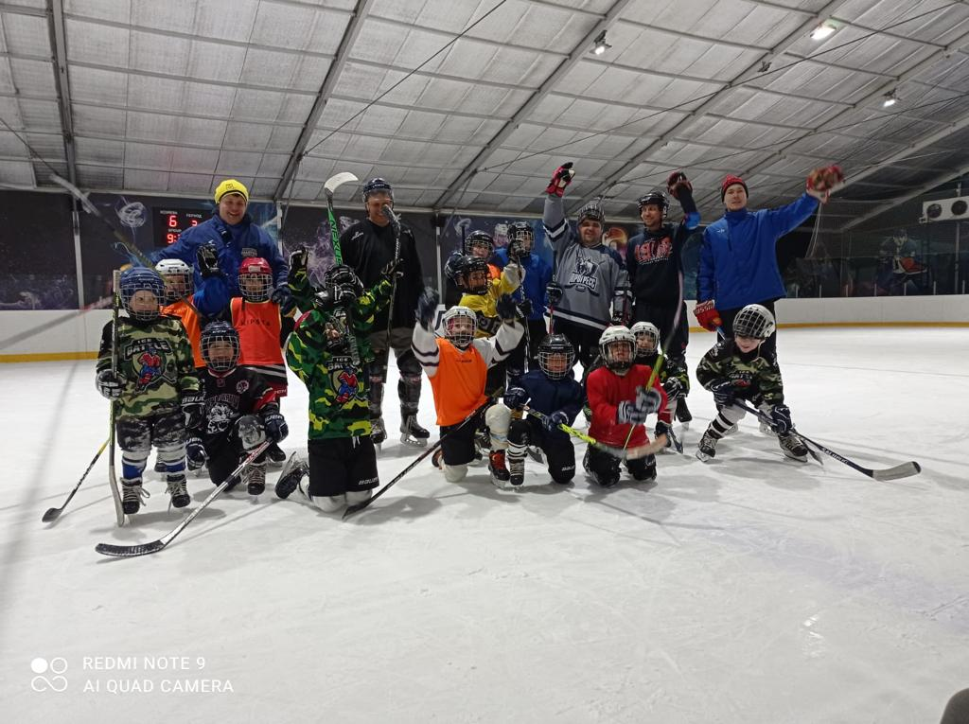
КЛУБНЫЕ ФОРМИРОВАНИЯ
Секция «Тхэквондо»
Секция «Хоккей»

Slide 11
Крупные социально-значимые мероприятия
в районе Некрасовка
Мероприятие, посвященное Дню защитника Отечества «На страже Родины»;
Праздничное мероприятие, посвященное Международному женскому дню 8 Марта;
Мероприятие «1 мая – Праздник труда!»;
Мероприятие, посвященное Дню Победы (митинг с возложением цветов);
Мероприятие, посвященное Дню России;
Митинг с возложением цветов, посвященный Дню памяти и скорби – началу Великой Отечественной войны 1941г.;
Мероприятие, посвященное Дню Государственного флага РФ. Интерактивная программа с играми и конкурсами для детей;
Отчетный концерт «Новогоднее чудо».

Slide 12
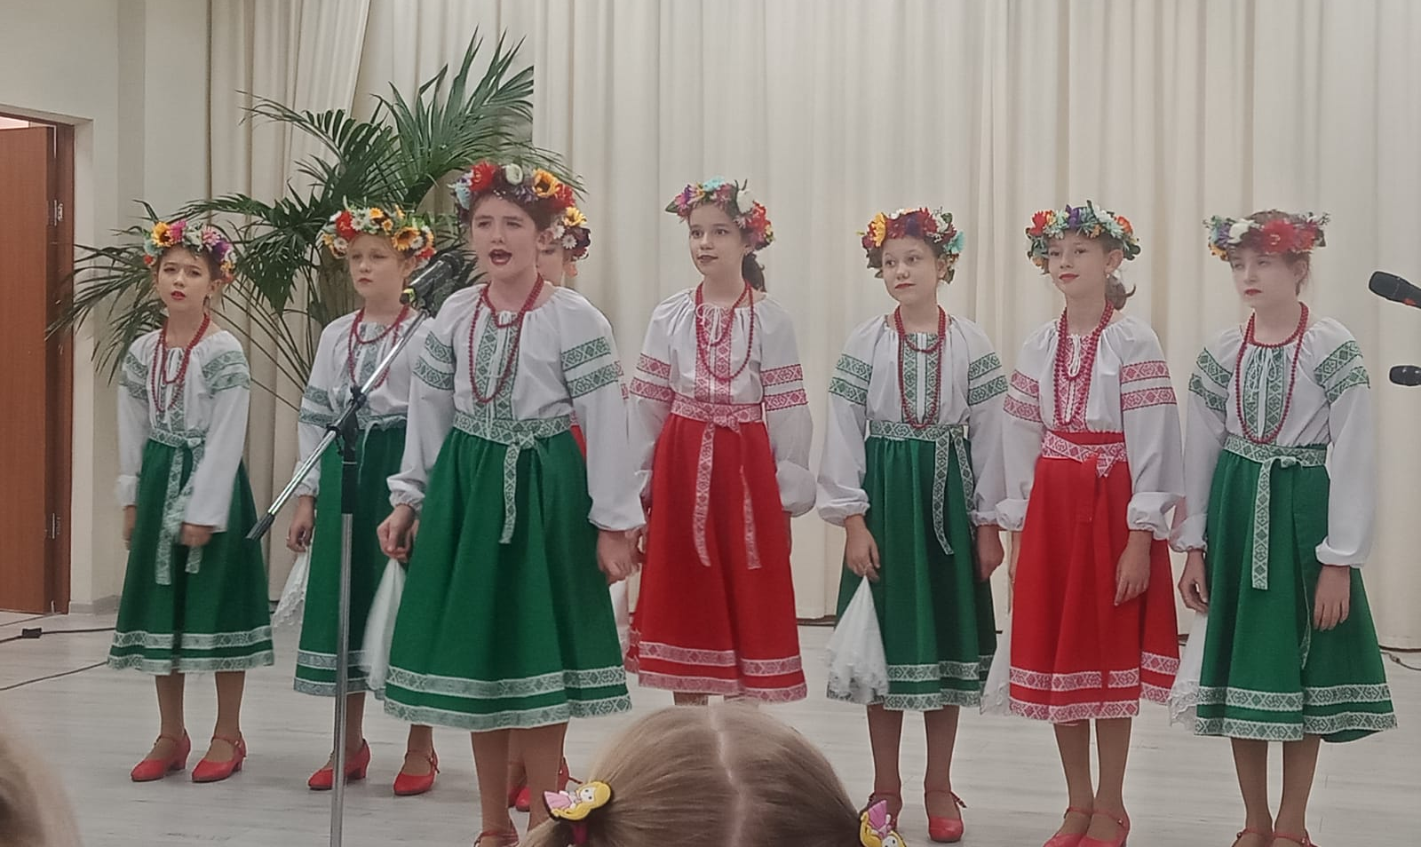
МЕРОПРИЯТИЯ
Концерт ко дню старшего поколения

Slide 13
МЕРОПРИЯТИЯ
Новогодний концерт

Slide 14
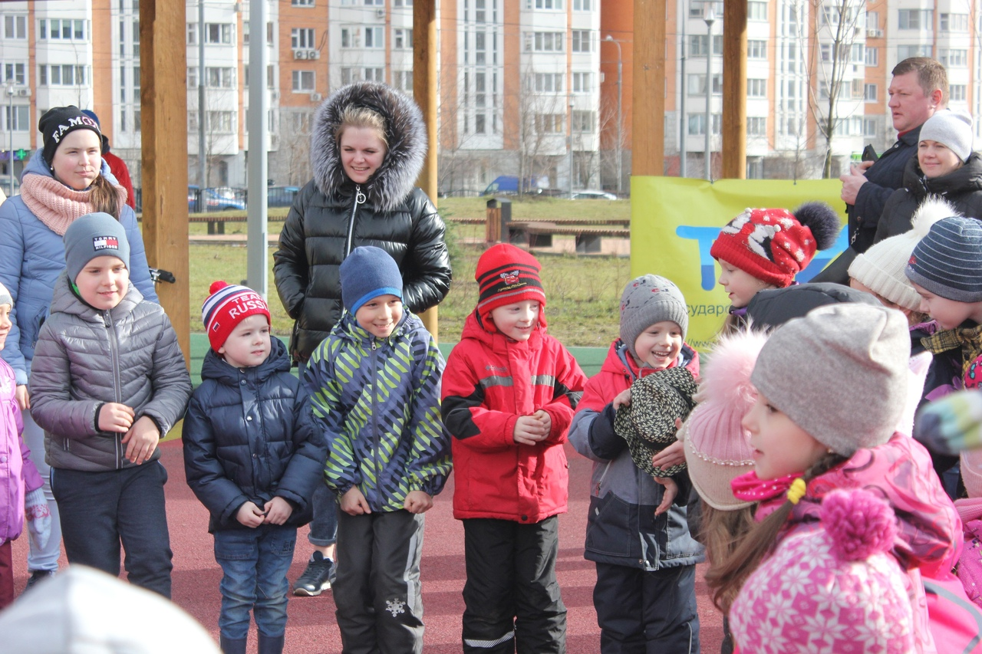
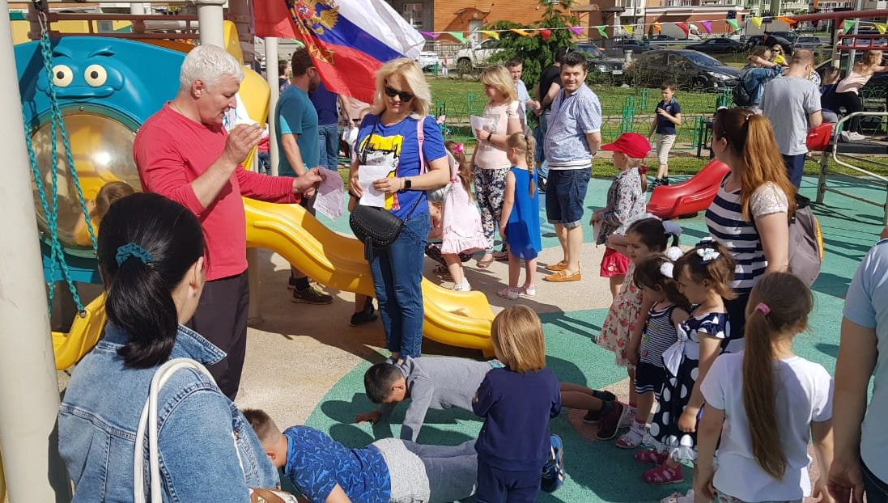
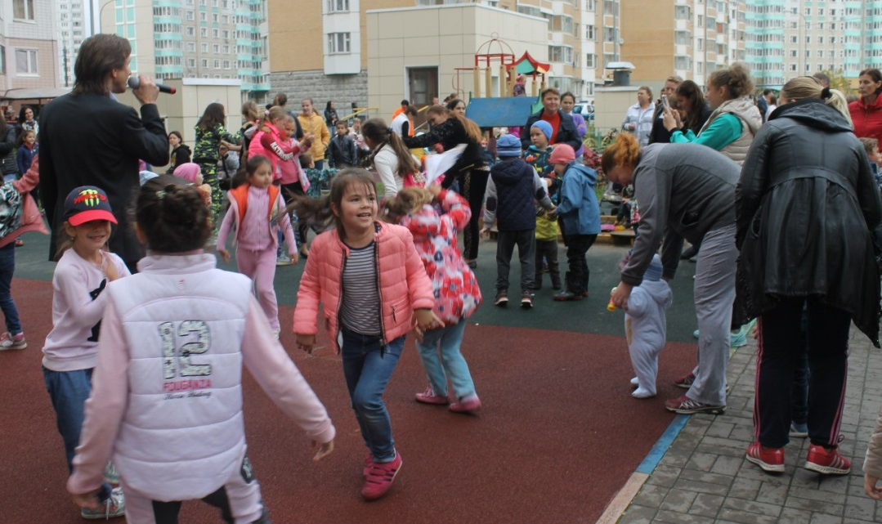
МЕРОПРИЯТИЯ
День России
Дворовый праздник для всей семьи
Дружный дворик

Slide 15
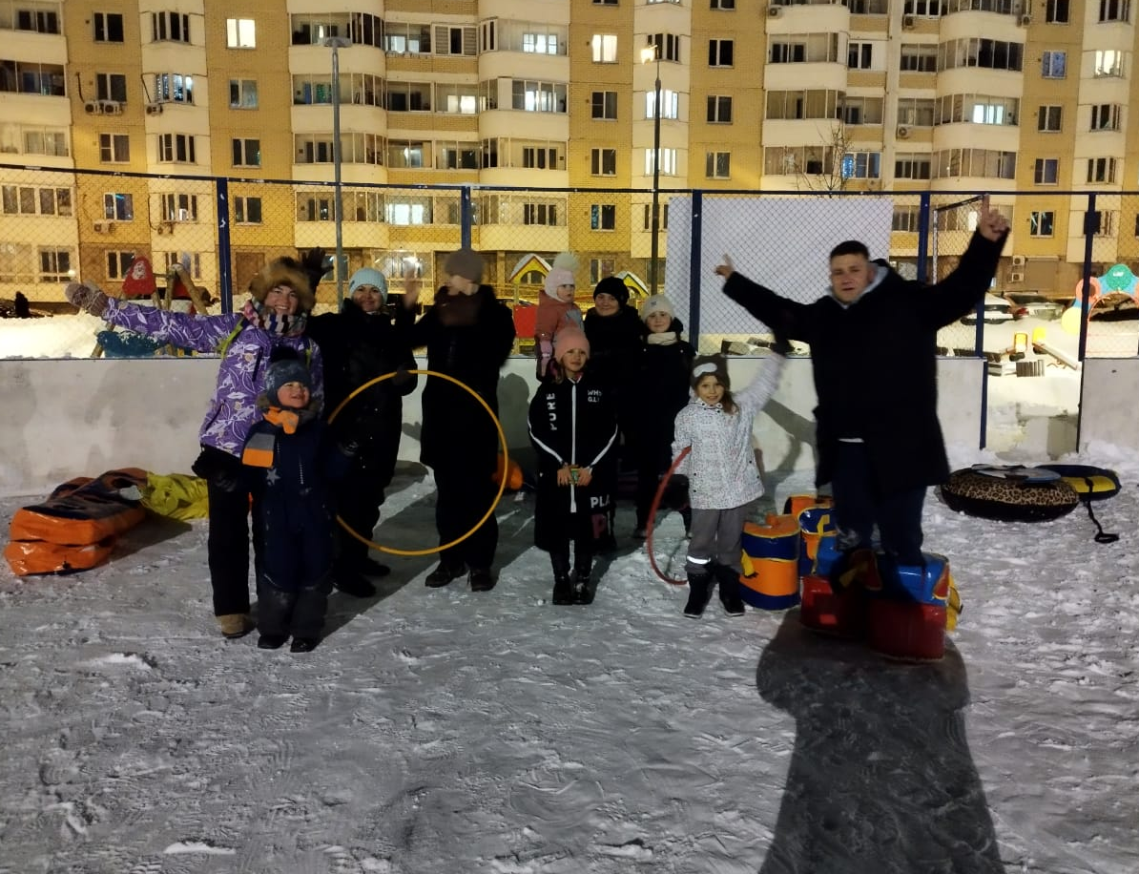
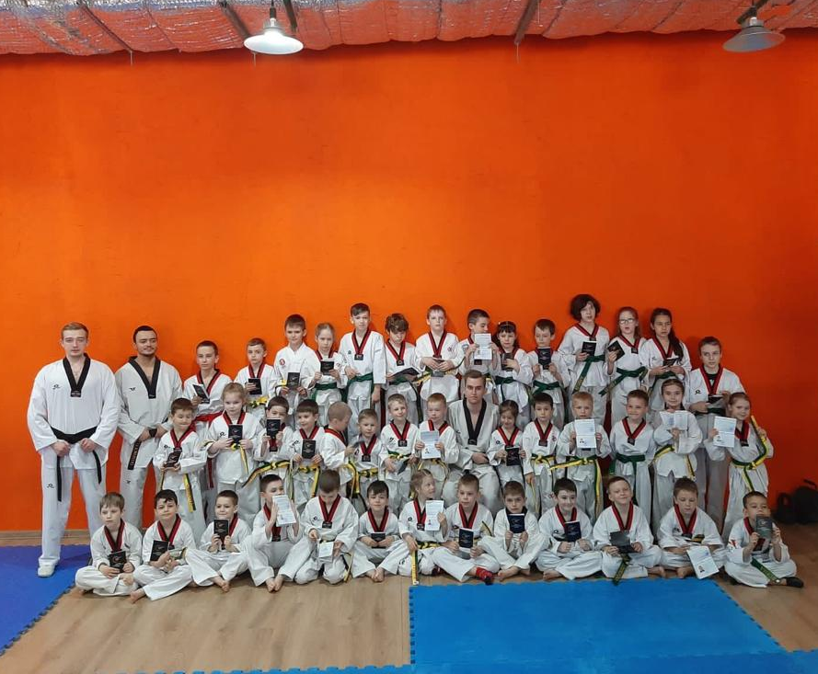
МЕРОПРИЯТИЯ
Семейные эстафеты
Соревнования по тхэквондо

Slide 16
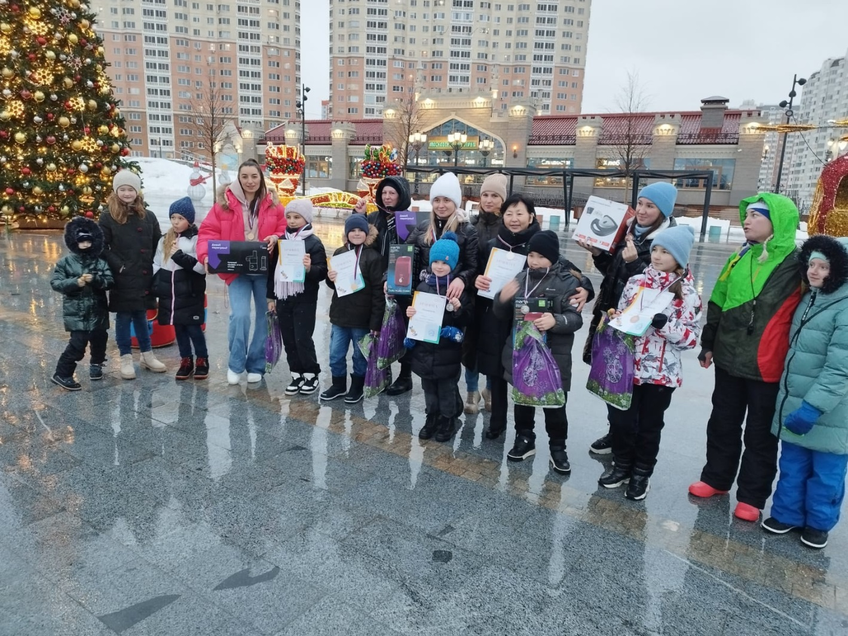
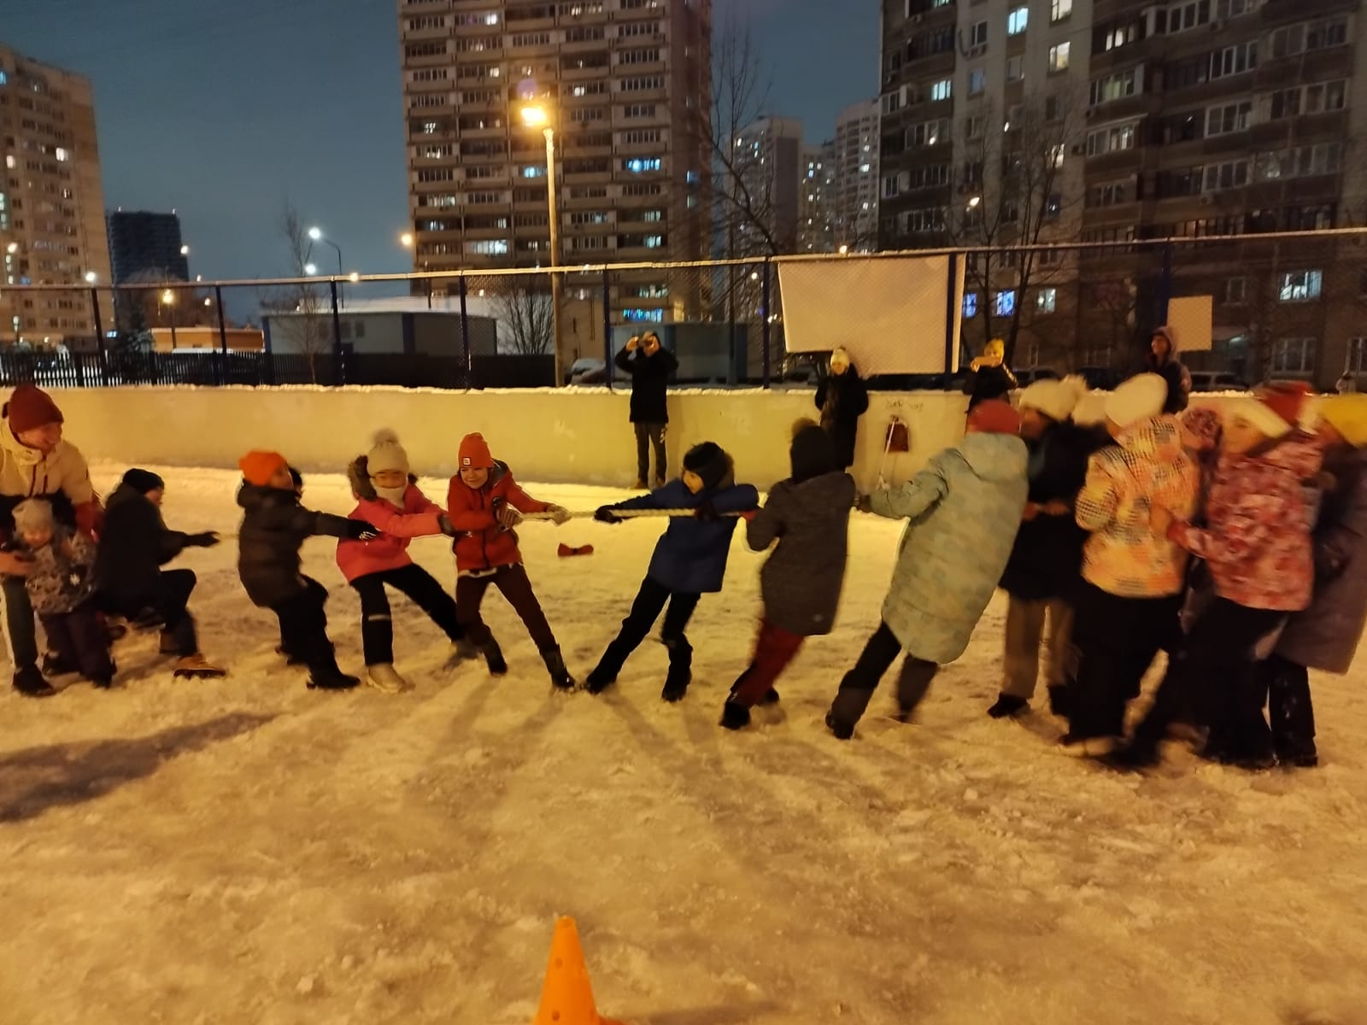
МЕРОПРИЯТИЯ
Спортивный праздник
Спортивный дружный дворик

Slide 17
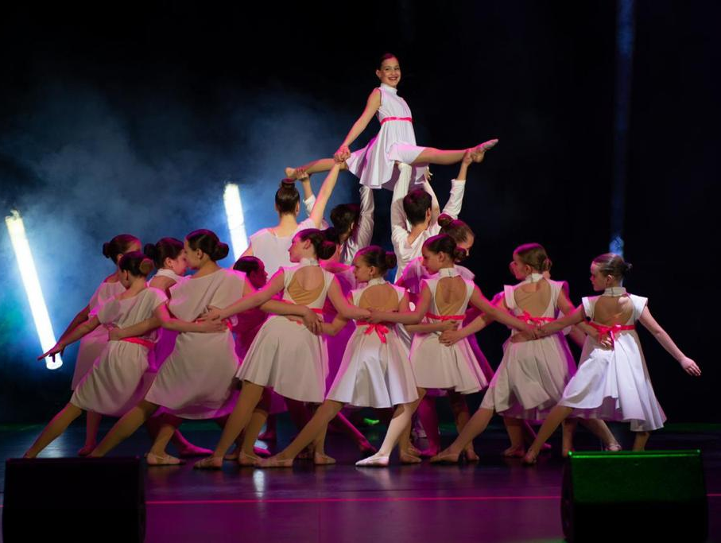
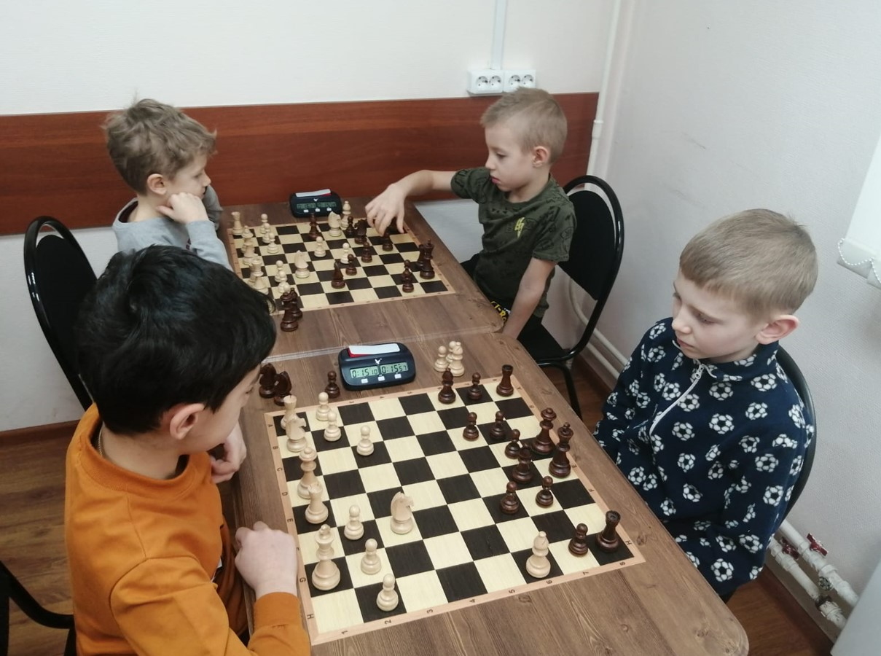
МЕРОПРИЯТИЯ
Танцевальный мастер-класс
Шахматный турнир

Slide 18
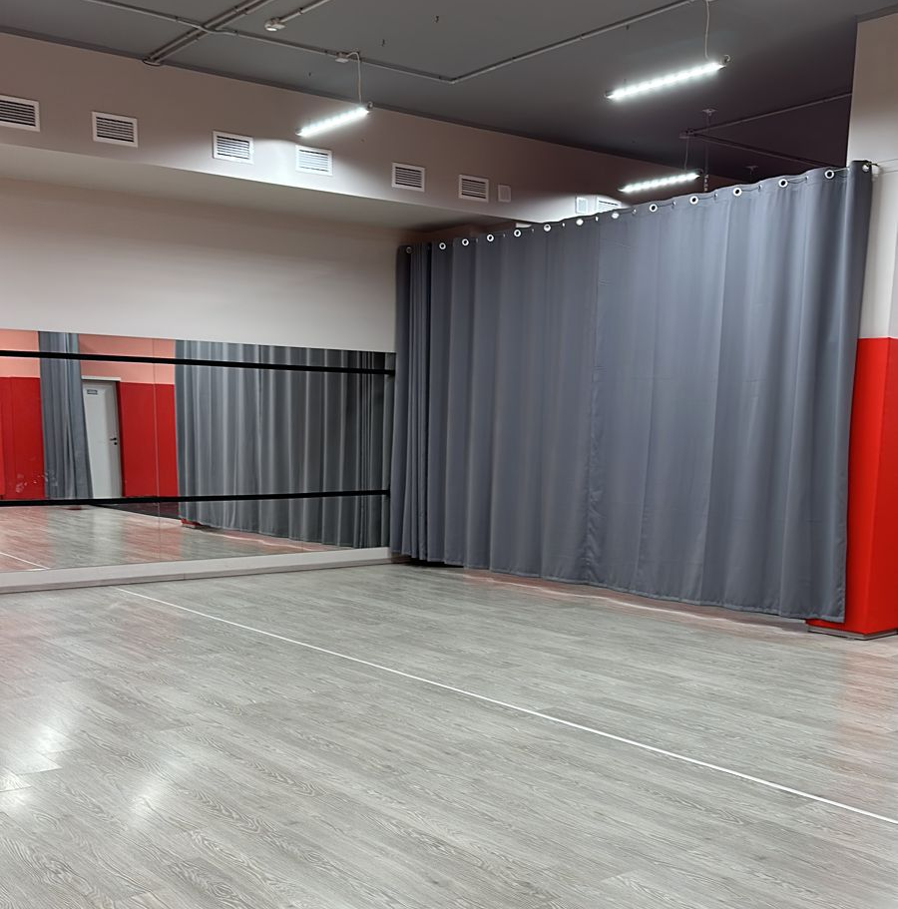
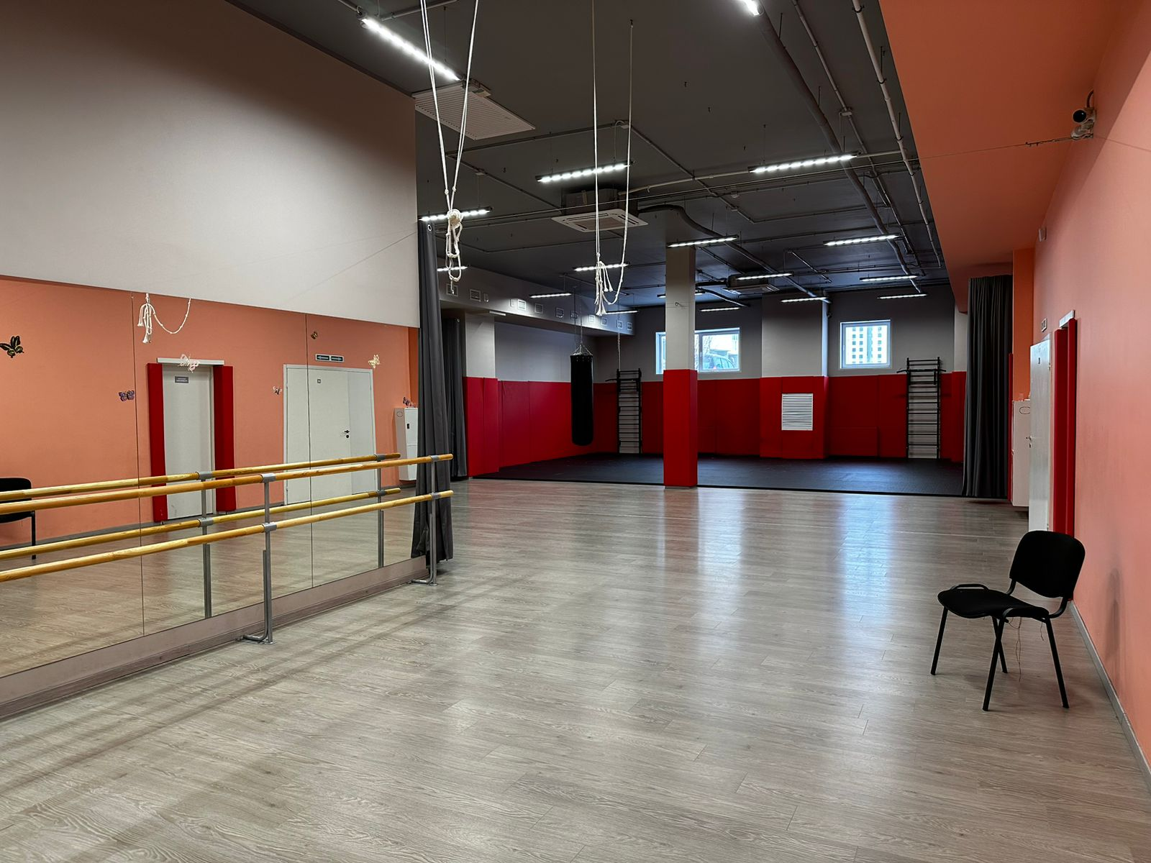
РЕМОНТ ПОМЕЩЕНИЯ В 2022 ГОДУ
Ул. Маресьева, д. 1

Slide 19
ЗАДАЧИ НА 2023 ГОД
1
Улучшение качества оказываемых услуг за счет улучшения и обновления материально-технической базы.
2
Улучшение условий для комфортного пребывания населения, антитеррористический и противопожарной безопасности.
3
Проведение текущих и капитальных ремонтов зданий.

Slide 20
КОНТАКТНАЯ ИНФОРМАЦИЯ
Государственное бюджетное учреждение города Москвы по работе с населением по месту жительства «Юго-Восток (ГБУ «Юго-Восток»)
Адрес: г. Москва, ул. Энергетическая, д.5
Телефон: +74953621708
Сайт: https://gbu-ugovostok.ru/

Slide 21
Механизм взаимодействия по продвижению здорового образа жизни
Формирование базы активных жителей округа, обладающих заслугами в области спорта.
Согласование плана совместных мероприятий при их участии.
Реализация проекта.
Подведение итогов совместной работы за год.
совместно с управой района поиск жителей, имеющих спортивные заслуги;
составление перечня по видам спорта;
согласование форм участия в мероприятиях.
проведение рабочих совещаний;
формирование плана мероприятий.
ежеквартально проведение координационных совещаний;
подведение итогов в конце года;
награждение самых активных участников и районов благодарственными письмами от префекта ЮВАО г. Москвы.
Возможные форматы работы:
мастер-классы;
именные турниры;
участие в качестве почетного гостя;
создание общественного движения без образования ЮЛ.

Slide 22
Спасибо за внимание!

